Slide 1
Claves para la elaboración y tramitación de permisos estratégicos para la minería
PerProMin 2025
06 de agosto del 2025
Paula Reyes Wagner

Slide 2
Contenido
  Ciclo de vida de un proyecto
  Plan Maestro de Permisos
  Elaboración de Permisos Sectoriales
  Tramitación de Permisos Sectoriales
  Lo que se viene: Ley Marco de Permisos Sectoriales

Slide 3
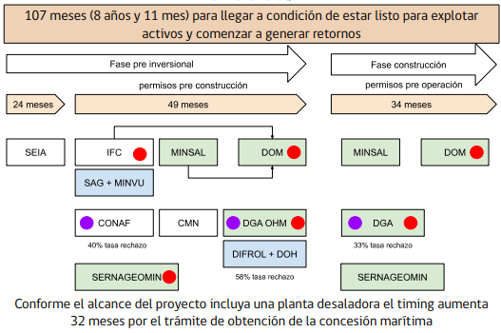
1. Ciclo de Vida de un Proyecto
+300 Permisos
Para operar
Permisos habilitantes
SERNAGEOMIN
DGA
MINVU/SAG
CMN/CONAF
  Fuente: Informe Comisión Nacional de Evaluación y Productividad, 2023.

Slide 4
2. Plan Maestro de Permisos
Diseño de un proyecto
Obras
Identificación de Permisos
Avisos
Priorización de Permisos
Plan minero
Actividades
Instalaciones
Funcionamiento
Recepción
Permisos habilitantes
Estructura de Quiebre
Agrupación y optimización
Proyecto

Slide 5
3. Elaboración de Permisos Sectoriales
Para qué
OIA que corresponde
A quién
Autoridad a la que presentar
¿Cuál es su “objeto de protección”?
Cómo presentar
¿La ingeniería está “congelada”?
Considerar fases o etapas
Información de soporte
Definir qué debe incluirse en el cuerpo del informe conductor.
¿Qué va a anexos?
Verificar canales de cada autoridad
Información técnica, ¿cuánto es suficiente?
Guías o manuales publicados
Límite de batería (ajustarse a RCA)

Slide 6
4. Tramitación de Permisos Sectoriales
Relacionamiento con la Autoridad
Comunicación constante
Respuesta a Observaciones de Fondo
Cuándo acoger y cuándo no
Monitoreo
Definir contacto o representante
Seguimiento acorde a plazos
Manejo de la información
Autoridad local
Reuniones técnicas

Slide 7
5. Ley Marco Permisos Sectoriales
Trámite
Pendiente Promulgación y Publicación
Reglamentos
Tipología de Permisos
Mecanismo de Tramitación Ágil
Técnicas Habilitantes Alternativas(Avisos/Declaración Jurada)
Funcionamiento SUPER
Normas mínimas de Procedimiento Sectoriales
Implementación
Recomendaciones de elaboración y tramitación se mantienen

